Slide 1
DEPARTAMENTO DE SEGURIDAD Y DEFENSA
CARRERA DE INGENIERÍA EN SEGURIDAD; MENCIÓN SEGURIDAD PÚBLICA Y PRIVADA
“SISTEMA INTEGRADO DE SEGURIDAD PARA EL EDIFICIO DE LA COMANDANCIA GENERAL DE LA FUERZA TERRESTRE DE LA CIUDAD DE QUITO ANTE POSIBLES DESASTRES NATURALES”
AUTOR: MICHILENA HERRERA JOSÉ AMABLE

Slide 2
PLANTEAMIENTO DEL PROBLEMA
- Diversidad de amenazas de origen natural, debido a la localización del país dentro del “Cinturón de fuego del Pacífico”.
- Los principales fenómenos amenazantes en el DMQ son: hidro-meteorológicos , geomorfológicos , geodinámicos y antrópicos.
- El edificio de la Comandancia General de la Fuerza Terrestre no cuenta con un plan de gestión de riesgos ante desastres naturales.
- El personal de que labora en las instalaciones cuenta con insumos y herramientas de información mínimas, por lo tanto no hay una cultura de prevención instaurada entre el edificio y sus usuarios.

Slide 3
DELIMITACIÓN Y FORMULACIÓN DEL PROBLEMA
Sabemos que Quito, esta asentada en una zona de alta actividad sísmica – volcánica, si a ello se suma la acción de los agentes antrópicos podemos estar enfrentándonos a graves riesgos y amenazas de origen natural.
Es necesario que el Edificio de la Comandancia General del Ejército implemente su Plan de Emergencias ante los desastres naturales a fin de minimizar el impacto ante cualquier emergencia natural.
Para ello, la investigación esta dirigida a esta Institución Militar que no cuenta con un Plan de Emergencias ante siniestros naturales o antrópicos.
Especialmente a sus funcionarios (militares y Civiles), a fin de analizar los niveles de cultura de prevención que cuentan para enfrentar estos fenómenos naturales y antrópicos.

Slide 4
OBJETIVOS
GENERAL
Identificar y valorar los posibles riesgos que pueden llegar a generar emergencias dentro de las instalaciones del edificio de la Comandancia de la Fuerza Terrestre.
ESPECÍFICOS
Diseñar un sistema integrado de seguridad para el Edificio ante posibles desastres naturales.
Organizar los medios humanos y materiales con los que cuenta el Edificio de la Fuerza Terrestre para hacer frente a cualquier tipo de emergencia.
Brindar las herramientas necesarias que permitan una evacuación segura de las personas que se encuentran expuestas a determinado peligro y su paso a lugares de menor .

Slide 5
JUSTIFICACIÓN DE LA INVESTIGACIÓN
Porque a través de los resultados se podrá implementar un sistema de riegos, que nos lleven a construir una base sólida para resolver el problema e ir desarrollando las diferentes actividades a lo largo de la investigación.
Por ello se torna imprescindible realizar un análisis de la situación de alta vulnerabilidad, ya que nos encontramos en un escenario de riesgo en todo el Distrito.

Slide 6
PREGUNTA DE INVESTIGACIÓN
¿El principal riesgo que enfrentan los funcionarios que laboran en el Edificio de la Comandancia General de la Fuerza Terrestre, es un desastre natural originado por un movimiento telúrico o terremoto?

Slide 7
OPERACIONALIZACIÓN DE VARIABLES
Concepto | Categoría | Fuentes | Indicador | Instrumentos
Desastre natural.- Hace referencia a las enormes pérdidas materiales y vidas humanas ocasionadas por eventos o fenómenos naturales, como terremotos, inundaciones, deslizamientos de tierra, y otros. | Geográfica | Levantamiento de datos | Estadísticas | Encuestas Entrevistas. Estadísticas de Desastres
Riesgos a la Integridad de vida.- Situaciones que afectan a la convivencia y ponen en riesgo la integridad personal o es la probabilidad que en una comunidad se presente un desastre en función de las amenazas existentes y del grado de vulnerabilidad o debilidad para reaccionar. | Seguridad Ocupacional | Planes Simulacros | Tipos de reacción Organización | Encuestas Entrevistas Análisis de campo Registro de planes y simulacros

Slide 8
MARCO REFERENCIAL
ANTECEDENTES DE LA INVESTIGACIÓN
- La evolución de la tierra durante casi 4000 años, y sus diferentes fenómenos.
- El crecimiento poblacional.
- Los terremotos y erupciones volcánicas como los fenómenos naturales de mayor incidencia en Ecuador.
- El análisis de la estructura física del edificio de la Comandancia.

Slide 9
MARCO TEÓRICO
TEORÍAS SOBRE LA CAUSALIDAD DE LOS ACCIDENTES
- La teoría del dominó: el 88% de los accidentes están provocados por actos humanos peligrosos, el 10% por condicione peligrosas y el 2% por hechos fortuitos.
Heinrich (1931) propone que la eliminación de un factor cambia el daño resultante, lo mismo que pasa en el dominó al interrumpir la secuencia de caída.
- La teoría de la causalidad múltiple: por cada accidente pueden existir numerosos factores, causas y subcausas que contribuyen a su aparición, y la determinada combinación de estas causan accidentes de comportamiento y ambientales.
Propone que pocas veces, o casi ninguna, un accidente es resultado de una única acción.

Slide 10
MARCO TEÓRICO
SEGURIDAD Y SALUD OCUPACIONAL
Es educar para crear conciencia, adoptar nuevas conductas y una actitud responsable y de respeto por la protección de las vidas, el entorno y las futuras generaciones.
La prevención debe integrarse en el día a día de la actividad, escolar y laboral, como un auténtico "estilo de vida" y no como una imposición.

Slide 11
MARCO CONCEPTUAL
Se evidencia conceptos relevantes para la compresión del proyecto y su contexto enmarcado en una referencia que se utilizará durante el desarrollo de la propuesta.
Este glosario contiene términos desde análisis de riesgo, la clasificación de desastres y los diferentes contenidos que estos involucran.

Slide 12
MARCO LEGAL
LEYES
CONSTITUCIÓN
REGLAMENTOS, CODIGOS
PLANES

Slide 13
El Art. 389 de la Constitución Política, señala que el Estado protegerá a las personas, las colectividades y la naturaleza frente a los efectos negativos de los desastres de origen natural o antrópico mediante la prevención ante el riesgo, la mitigación de desastres, la recuperación y mejoramiento de las condiciones sociales.
El Art. 11 literal d de la Ley de Seguridad Publica y del Estado dice: las entidades públicas y privadas están a cargo de la prevención y ejecución de medidas para contrarrestar los riesgos de origen natural o antrópicos.
El Art. 64 del Código Orgánico de Planificación y Finanzas Publicas dice: que se debe incorporar enfoques ambientales y de gestión de riesgos en el diseño e implementación de programas y proyectos de inversión pública; promoviendo acciones favorables de gestión de vulnerabilidades y riesgos antrópicos y naturales.
El Objetivo No. 4 del Plan Nacional de Seguridad Integral dice: reducir la vulnerabilidad de las personas, la colectividad y la naturaleza frente a los efectos negativos de los desastres de origen natural y/o antrópico.
MARCO LEGAL

Slide 14
METODOLOGÍA DE LA INVESTIGACIÓN
MÉTODOS
Se aplicó el método Deductivo
Técnicas: Entrevistas, Encuestas y Observaciones.
Dirigida a los funcionarios (militares y Civiles) que laboran en las instalaciones del edificio de la Comandancia del Ejército.

Slide 15
POBLACIÓN Y MUESTRA
POBLACIÓN
Se realizó con una población de aproximadamente 800 servidores públicos que laboran en el Edificio de la Comandancia General del Ejército.
MUESTRA
Se realizó 89 encuestas, de las cuales se obtendrán resultados con un error estimado del 5%.

Slide 16
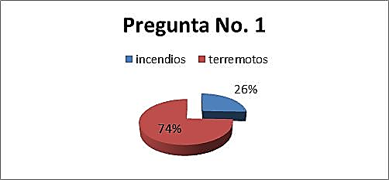
ANÁLISIS E INTERPRETACIÓN DE ENCUENTAS
PREGUNTA 1. ¿Cuál es el principal riesgo que usted considera que puede afectar al Edificio de la Comandancia General del Ejército?
Análisis:
El estudio determina que el 74 % de los encuestados en el Edificio de la Comandancia General del Ejército, que los terremotos es el principal riesgo natural , sin embargo el 26 % indica que son los incendios.
Interpretación:
Según la información obtenida en la encuesta, se evidencia que el principal riesgo considerado por los funcionarios encuestados son los terremotos.

Slide 17
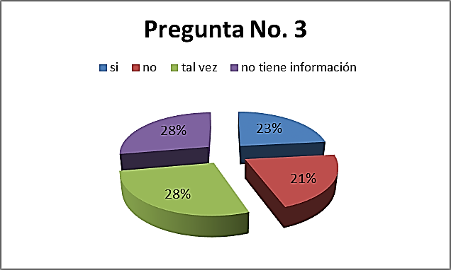
PREGUNTA 3. ¿En el edificio de la Comandancia General del Ejército existe un Plan de Contingencia contra desastres naturales?
Análisis:
El estudio determina que para el 23% de los Servidores Públicos que laboran en esta Dependencia militar, SI tienen conocimiento de que existe un Plan de Contingencia contra desastres naturales. Asimismo, el 21% de sus funcionarios indican que NO existe ningún Plan de Contingencias, el 28% expresa que TAL VEZ e igual otro 28 % NO TIENEN INFORMACIÓN.
Interpretación:
Según la información obtenida por los encuestados permite determinar que en la mayoría de los encuestados existe confusión y desconocen de la existencia del Plan de Contingencias.

Slide 18
CONCLUSIONES
En relación a la pregunta de la investigación se verifica que efectivamente el universo de los encuestados, coinciden que el mayor riesgo son los terremotos o movimientos telúricos que pueden afectar al Edifico de la Comandancia General del Ejército.
Los resultados de la encuesta nos permiten evidenciar la vulnerabilidad a que se encuentran expuestos los funcionarios de la Comandancia General del Ejército, por la falta de cultura de prevención ante la presencia de cualquier fenómeno natural.

Slide 19
RECOMENDACIONES
Es imprescindible desarrollar estrategias de cultura de prevención a corto, mediano y largo plazo a fin de prevenir pérdidas humanas y daños económicos.
Debe establecerse un marco para la concertación de acciones que consoliden un sistema eficiente debidamente articulado que interactúe ante los desastres naturales y de manera especial en el marco de la prevención y cultura, para ello se debe fortalecer a la Institución, con el fin de capacitar en prevención, preparación, respuesta inmediata y recuperación a todos los funcionarios del Edificio de la Comandancia General del Ejército.

Slide 20
PROPUESTA
OBJETIVO GENERAL
Diseñar lineamientos y políticas de cultura de prevención y reacción al personal que labora en el edificio de la Comandancia General del Ejército, a través de un Plan de Contingencias ante desastres naturales, con el fin de asegurar la capacidad de supervivencia y reducir la probabilidad de pérdidas humanas y materiales en un nivel mínimo aceptable.
OBJETIVOS ESPECIFICOS
- Salvaguardar la integridad de los miembros del edificio de la Comandancia General del Ejército.
- Proteger y conservar los activos de la institución de los riesgos que se presentan debido a desastres naturales o actos mal intencionados.
- Asegurar que existan los controles adecuados para reducir el riesgo de accidentes y/o emergencias por fallas humanas o mal funcionamiento de equipos.
- Socializar con todo el personal de esta Dependencia el Plan de Contingencia e instruir acerca de los pasos a seguir en caso de presentarse algún evento que represente riesgo para la Comandancia General del Ejército.

Slide 21
ESCENARIO DE RIESGOS
CLASES DE RIESGO | FACTORES DE RIESGO
De Origen Natural | • Incendios (espontáneos) • Deslaves • Movimientos Sísmicos • Eventos atmosféricos (vendavales, granizadas, tormentas eléctricas, etc.) • Inundaciones por desbordamiento de cuerpos de agua (ríos, quebradas, humedales, etc.). • Lluvias torrenciales. • Otros
De Origen Antrópico | • Incendios (estructurales, eléctricos, por líquidos o gases inflamables, etc.) • Perdida de contención de materiales peligrosos (derrames, fugas, etc.) • Explosión (gases, polvos, fibras, etc.) • Inundación por deficiencias de la infraestructura hidráulica (redes de alcantarillado, acueducto, etc.) • Fallas en sistemas y equipos • Otros

Slide 22
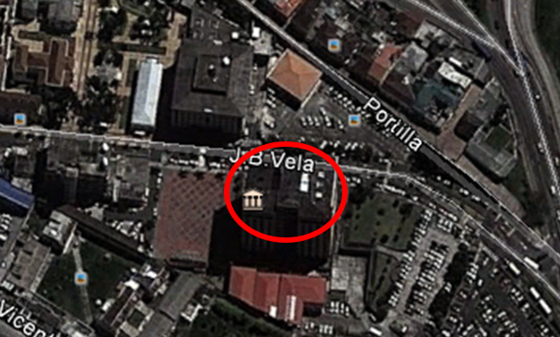
INSTALACIONES DEL EDIFICIO DE LA COMANDANCIA GENERAL DEL EJERCITO
CANTIDAD DE PERSONAS QUE LABORAN Y PERMANECEN EN LAS INSTALACIONES: Según horario de labores. 08:00 a 16:30 La Comandancia General del Ejército, como contingente general es de 800 funcionarios en el área Administrativa General
PROMEDIO DE PERSONAS FLOTANTES / VISITANTES: (Según horario de labores. 08:00 a 16:30) Número aproximado de personas que visitan por día: 100
PROMEDIO DE PERSONAS EN GENERAL (de 17:00 en adelante) | Un promedio de 20 personas permanece en las oficinas posteriores a las 16:30 PM, las mismas que por necesidad de servicio deben realizar sus trabajos post-horario.
Complejo Ministerial del Ministerio de Defensa Nacional Parroquia “Centro Histórico” – Cantón Quito –
La Recoleta -Quito.
Pichincha

Slide 23
AMENAZAS IDENTIFICADAS EN LA INFRAESTRUCTURA DEL EDIFICO
EVENTOS ADVERSOS DE ORIGEN NATURAL
Sismos: Temblores, Terremotos.
Inundaciones – Lluvias excesivas
Caída de Ceniza por efectos de erupción volcánica.
EVENTOS ADVERSOS DE ORIGEN ANTRÓPICO
Incendios.

Slide 24
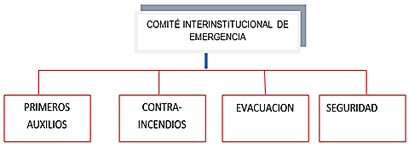
ESTRUCTURA DE COMITÉ INTERINSTITUCIONAL DE EMERGENCIAS

Slide 25
BRIGADAS DE EMERGENCIA
UNIDAD OPERATIVA | CHALECO/BRAZALETE DISTINTIVO.
COORDINADOR GENERAL | NARANJA
UNIDAD DE ORDEN Y SEGURIDAD | PLOMO
UNIDAD DE CONTRAINCENDIOS | ROJO
UNIDA DE PRIMEROS AUXILIOS | BLANCO
UNIDAD DE EVACUACION, BUSQUEDA Y RESCATE | VERDE
Las Brigadas de Emergencia estarán conformadas por:
Brigada de orden y seguridad
Brigada contra Incendios
Brigada de primeros auxilios
Brigadistas de evacuación búsqueda y rescate

Slide 26
ESQUEMA DEL PLAN DE CONTINGENCIA
DESIGNACIÓN DEL LOS LÍDERES DE PISO
CAPACITACIÓN A LOS LÍDERES PARA ACTUAR BAJO MECANISMOS DE ALERTAS
CAPACITACIÓN: USO DE LA CADENA DE LLAMADAS
Nivel de Alerta | Comportamiento de la amenaza
Blanca | Existe una amenaza potencial, pero no se está desarrollando un evento
Amarilla | Aumento dramático de las anteriores anomalías del evento o fenómeno
Naranja | Aumento dramático de las anteriores anomalías del evento o fenómeno
Roja | Evento en curso y eminente desastre potencial
SOPORTE DE MÉDICO Y DE ENTIDADES DE AUXILIO
SISTEMA DE EMERGENCIA | AYUDA CIUDADANA | 911
BOMBEROS |  | 102
POLICIA |  | 101
CLINICA PASTEUR | Eloy Alfaro y Alemania | 2992400 2992401
H. METROPOLITANO | Mariana de Jesús y Occidental | 3998001 3998004
CRUZ ROJA | Av. Gran Colombia y Elizalde | 2582482
H . MILITAR | Av. Quehaceres del Medio | 2568011 2565616

Slide 27
EJECUCIÓN
VÍAS DE EVACUACIÓN

Slide 28
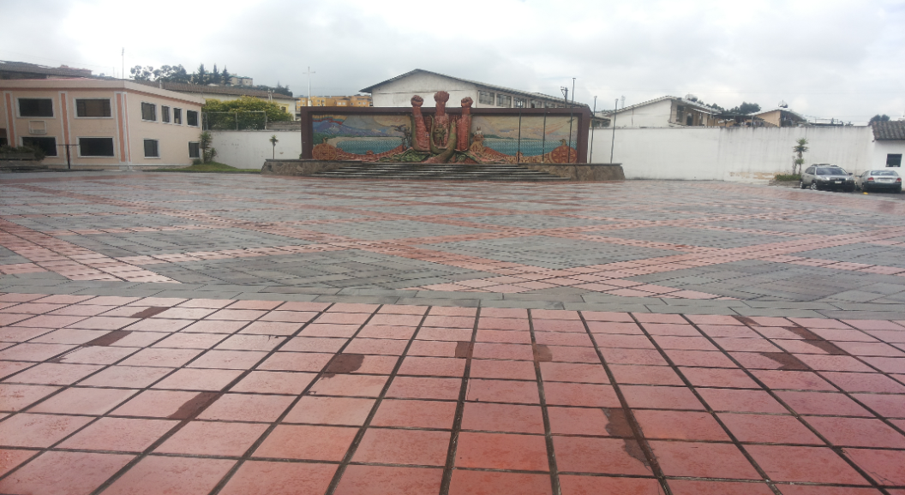
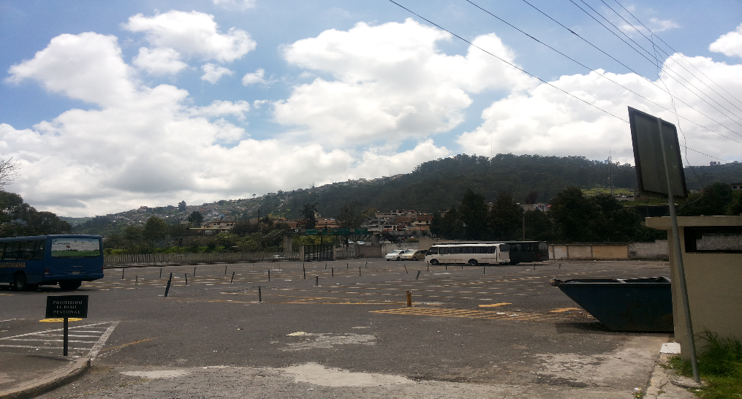
ZONAS DE SEGURIDAD
ZONA DE SEGURIDAD No. 01
ZONA DE SEGURIDAD No. 02

Slide 29
SISTEMAS DE ALARMA Y ALERTA
  Instalación de un alarma acústica y luminosa en todos los pisos.
  Instalación de detectores de humo en todos los pisos.
  Instalación de bocinas de alarma.
  Instalación de placas manuales de alarma.

Slide 30
SISTEMAS DE COMUNICACIÓN
  Motorolas para los líderes de piso, en caso de limitarse las vías telefónicas y redes de cobertura.
  Instalación de un sistema de altavoces interno en salidas de energía.

Slide 31
EVACUACIÓN
  Los Líderes de Pisos estarán a cargo de la evacuación, con la colaboración de los brigadistas.
  Las acciones de evacuación están determinadas según el tipo de siniestro, ejemplo si es un incendio o un sismo.
  Deberán seguir las instrucciones del Líder del Piso.
  Mantenga siempre la calma.

Slide 32
EN CASO DE SISMOS O TEMBLORES
Recuerde que el edificio es a prueba de terremotos.
Mantenga la calma y trasmítasela a los demás ocupantes.
Ayudar a menores, ancianos y discapacitados llevándolos a un lugar seguro.
No abandone el edificio ni se traslade internamente, ubíquese en un lugar de mayor seguridad, como los que se señalan a continuación:
Bajo mesas o muebles.
Bajo dinteles de puertas.
Si fuera necesario evacuar se avisará oportunamente.
Aléjese de ventanas y elementos colgantes.
Aléjese de lugares donde existan objetos en altura, que pudieran caer.

Slide 33
EN CASO DE ERUPCIONES VOLCÁNICAS
Comprende el período correspondiente a la alerta amarilla y la alerta naranja.
Informar al personal y difusión de los posibles peligros y riesgos ante una erupción volcánica, dictando conferencias y seminarios programados.
Actualización y desarrollo del Plan de Emergencia ante una erupción volcánica.
Identificación de las áreas, instalaciones y servicios que podrían ser afectados por la erupción.
En el caso que la situación determine la posibilidad de evacuar o abandonar la instalación, se organizará un Grupo de Protección y Control que procederán a hacerse cargo de la instalación.

Slide 34
EN CASO DE INUNDACIONES
Cortar el suministro eléctrico de las zonas afectadas.
Cortar el suministro de agua potable, en el sector en que se registra la inundación.
El personal del edificio deberá comunicarse en forma inmediata con el encargado de mantención o con una empresa para realizar las reparaciones.
Ubicar en altura objetos, insumos y otros, que pudiesen ser afectados por el contacto con el agua.

Slide 35
ACTIVIDADES RELACIONADAS CON LA ADMINISTRACIÓN
Una vez detectada la emergencia, deberá mantenerse siempre en contacto a través del personal de seguridad del Edificio de la Comandancia General del Ejército o de confianza.
Mantenga un protocolo escrito para utilizar en estas operaciones y el número de emergencia de la empresa responsable.
Si no es posible realizar el rescate y no tiene la capacitación o confianza necesaria, llame inmediatamente a Bomberos, para que ellos realicen el rescate.
Si en la cabina donde se encuentran personas atrapadas hay presencia de humo o gases, llame de inmediato a los Bomberos.

Slide 36
FACTIBIILIDAD DE LA PROPUESTA
Se espera que el impacto total del proyecto sea más amplio con el tiempo que el alcanzado en el área estricta de implementación.
Comprenderá en destinar a apoyar intervenciones de prevención y mitigación a nivel local como nacional, coadyuvando con el objetivo general de asegurar la capacidad de supervivencia y promover una cultura de prevención de los Servidores Públicos y así tratar de reducir la probabilidad de las pérdidas humanas y materiales a un nivel mínimo aceptable.

Slide 37
FACTIBIILIDAD DE LA PROPUESTA
Capacitación de capacitadores en preparación y respuesta ante emergencias.
Incorporación de actividades de prevención en los presupuestos de la Entidad.
Intercambio de mejores prácticas con los ciudadanos locales.
Respaldo a la creación de alianzas entre los actores clave – redes de miembros públicos, privados y civiles – quienes pueden desarrollar normas, embarcarse en actividades integradas y monitorear progresos y cumplimiento.
Participación de autoridades de manera que puedan generalizar el enfoque en otras entidades.

Slide 38
recursos
HUMANOS
Funcionarios públicos (militares y civiles)
Colaboración de otras Instituciones.
TÉCNICOS
Sistemas de alarmas
Sistemas de CCTV
Sistemas de detección de humo
ECONÓMICOS
Los asignados a la Dirección del Sistema Integrado de Seguridad.
Aporte del Estado.

Slide 39
recomendaciones
Todos los ocupantes del edificio deben estar en conocimiento de la ubicación de los sistemas de protección, extinción, alarmas y comunicaciones. Si Ud. no lo sabe, solicite que una persona idónea le instruya al respecto.
Se debe tener presente que la evacuación siempre debe realizarse hacia la planta baja, hacia el Punto de Reunión.
El resultado de una evacuación dependerá en gran parte de la cooperación de los usuarios para con los Líderes de Pisos, por lo que deberán mantener el orden y dar cumplimiento a las instrucciones.
El Líder de Piso debe dar las instrucciones en forma clara y precisa; cualquier vacilación puede tener una incidencia negativa en las operaciones.

Slide 40
recomendaciones
La evacuación se efectuará a partir del piso afectado y luego por los pisos inmediatamente superiores e inferiores, para seguidamente continuar con los demás de acuerdo a las condiciones imperantes.
Los Líderes de Pisos y Brigadistas deben procurar que los grupos se mantengan compactados hasta la llegada a la Zona de Seguridad.
Una vez reunidos la Comunidad en la Zona de Seguridad, los Líderes de Piso deberán hacer un recuento de las personas que se encuentren a su cargo e informar sobre aquellos residentes que se encontraban ausentes al momento de producirse la emergencia.

Slide 41

MUCHAS GRACIAS POR SU ATENCIÓN

